Slide 1
1. 한우성별 등급판정 내역 (두/%)
기간 | 전국 | 암 | 비거세 | 거세
’13.1~12. | 959,751 | 510,584 | 27,703 | 421,464
 | 100.0 | 53.2 | 2.9 | 43.9

Slide 2
2. 한우성별 등급판정 세부 내역 (전국:두/%)
구분 | 판정두수 |  |  |  | 출현율
 | 계 | 암 | 비거세 | 거세 | 계 | 암 | 비거세 | 거세
전체 | 959,751 | 510,584 | 27,703 | 421,464 | 100.0 | 100.0 | 100.0 | 100.0
1++ | 88,772 | 16,486 | 13 | 72,273 |  | 3.2 | 0.04 | 17.1
1+ | 201,935 | 64,063 | 77 | 137,795 |  | 12.5 | 0.3 | 32.7
1 | 297,513 | 154,130 | 651 | 142,732 |  | 30.2 | 2.3 | 33.8
2 | 260,065 | 191,304 | 5,493 | 63,268 |  | 37.5 | 19.8 | 15.0
3 | 107,860 | 81,598 | 21,234 | 5,028 |  | 15.9 | 76.6 | 1.2
1등급 이상 |  |  |  |  |  | 45.9 | 2.7 | 83.6
* 전국기준 (‘13.1.~13.12. 누계)

Slide 3
3. 한우성별 지육당 경락가격 (’13.1.~12.)
구분 | 암소 | 거세 | 비고(%)
1++ | 17,561 | 16,668 | +5.4
1+ | 14,495 | 14,543 | -0.3
1 | 12,775 | 13,073 | -2.2
2 | 10,047 | 11,311 | -11.1
3 | 8,098 | 9,161 | -11.6

Slide 4
4. 암소 등급판정별 항목별 성적 (’13.1.~12.)
구분 | 두수 | 생체중 | 도체중 | 등지방두께 | 등심 단면적 | 근내 지방도 | 경락 단가
전체 | 233,560 | 562 | 317 | 12.0 | 78.3 | 3.6 | 11,289
300kg 미만 | 82910 | 490 | 267 | 9.5 | 68.8 | 2.8 | 9,818
300~ 350kg | 95,051 | 571 | 324 | 12.4 | 80.4 | 3.8 | 11,620
350~ 400kg | 45,892 | 637 | 369 | 14.7 | 87.3 | 4.3 | 12,303
400kg 이상 | 9,707 | 714 | 422 | 16.8 | 93.5 | 4.7 | 12,478

Slide 5
5. 암소비육의 주요 포인트
키 포인트 | 내 용
1. 발정 억제 | ☐ 발정 억제제 주입 및 난소 제거수술 · 성격 온순 및 성장 촉진 · 사료효율 개선 및 비용 절감
2. 비육기간 연장 | ☐ 최소 6개월에서 10개월 이상 비육 · 고급육 생산
3. 사양관리 | ☐ 초기 과비 방지를 위한 사양관리 ☐ 급속한 농후사료 과다 급여 금지 · 복강지방 및 피하지방 과다침착 억제 · 지방 괴사증 발생 및 육색 문제 발생 예방 ☐ 지방 및 육색 개선을 위한 사양 · 양질의 탄수화물 급여(설탕. 보리 등) ☐ 프로그램에 의한 사양관리 중점
4. 일반관리 사항 | ☐ 반추위 내 산도 유지 관리 ☐ 거세 고급육 사양관리와 차별화 : 지방 침착 속도 조절 ☐ 조기 이유를 통한 골화 방지 및 비육효과 증대 ☐ 몸 수치(BCS) 상태에 따라 급여 관리 및 비육개시 목표 추가 설정 ☐ 분뇨상태 점검 및 우사 바닥 청결 유지

Slide 6
7. 효율적인 비육을 위한 사료적 접근
가. 발정억제에 의한 1등급 출현율 개선
(발정억제제 활용, 난소척출 등)
나. 항산화제 활용에 의한 등급개선
[비타민 E 및 셀레늄 (Se) 활용]
다. 반추위 발효 조정제에 의한 사료섭취량
개선 및 대사성 질병 예방
(생균제 및 효소, 효모제 증량)

Slide 7
2. 암소마블 등록성분 비교
구분 | 조단백 | 조지방 | 칼슘 | 인 | 조섬유 | 조회분 | TDN
암소전기 | 14.0 | 2.5 | 0.8 | 1.5 | 15.0 | 12.0 | 72.0
암소후기 | 13.0 | 2.5 | 0.8 | 1.5 | 15.0 | 12.0 | 74.0
안심골드큰소비육 | 13.0 | 2.5 | 0.7 | 1.2 | 18.0 | 10.0 | 72.0
안심골드 마블링 | 12.0 | 2.5 | 0.7 | 1.2 | 18.0 | 10.0 | 73.0

Slide 8
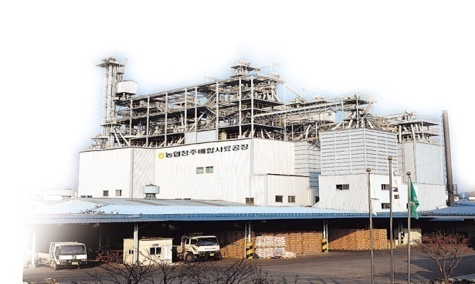
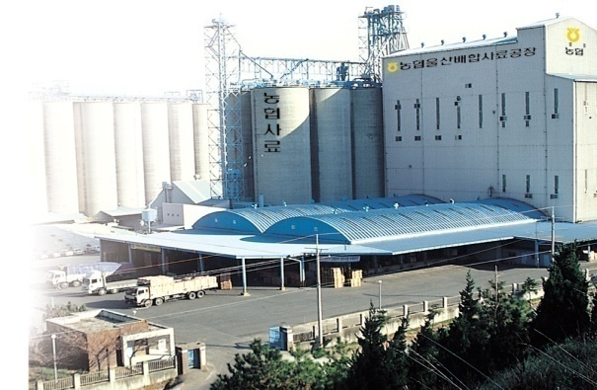
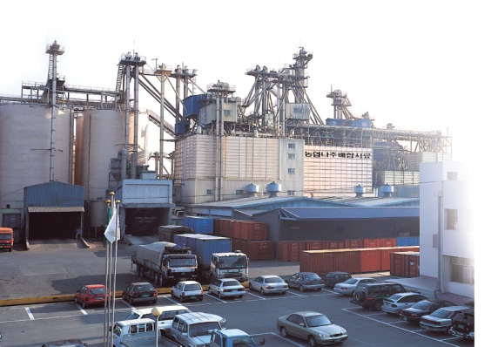
3. 암소마블 권장 프로그램 (경산우)
구 분 |  | 암소 전기마블 (14/72) |  |  |  |  |  | 암소 후기마블 (13/74)
비육기간(월) |  | 0 | 1 | 2 | 3 | 4 | 5 | 6 | 7 | 8 | 9 | 10
목표체중 |  | 450 | 470 | 491 | 512 | 542 | 572 | 596 | 614 | 629 | 641 | 650~
사료 급여 | 전용 사료 | 5 | 6 | 7 | 8 | 8 | 8 | 8.5 | 8.5 | 8.5 | 무제한
 | 조사료 | 3.0 | 3.0 | 3.0 | 2.5 | 2.5 | 2.0 | 2.0 | 1.5 | 1.5 | 1.0 |  | 1.0

